Slide 1
Preuve de sécurité: Générateur Pseudo aléatoire
De A. Reboux et T. Ralainarivo
Spring 21

Slide 2
Introduction
Un générateur pseudo aléatoire est un algorithme déterministe, utilisé pour générer de longues séquences de bits qui ressemblent à une séquence aléatoire, étant donné en entrée une séquence aléatoire (le germe).

Slide 3
Indistinguabilité des variables aléatoires
Jeu de l’aléa : Soit deux variables aléatoires X et Y. L’Oracle choisit un symbole binaire aléatoire b ∈R {0, 1} avec la probabilité uniforme Si b=0, l’Oracle envoie au distingueur une réalisation de X. Si b=1, l’Oracle envoie au distingueur une réalisation de Y. Le Distingueur reçoit un certain nombre de réalisations de l’Oracle. Le distingueur déclare en sortie b*=0 ou b*=1 Il a gagné si b * = b, il a perdu dans le cas contraire.

Slide 4
Avantage d’un distingueur lorsque le choix est binaire et équiprobable
Av(D) = | Pr(b * = 0 | b = 0) − Pr(b * = 0 | b = 1) |
Psucces(D) = Pr(b * = 0 | b = 0) × Pr(b = 0) + Pr(b * = 1 | b = 1) × Pr(b = 1)
Av(D) = |2Psucces(D) − 1|
1 = Pr(b * = 0 | b = 1) + Pr(b * = 1 | b = 1)

Slide 5
Distance calculatoire
Soient X et Y deux variables aléatoires. La distance calculatoire entre X et Y est la borne supérieure de l’ensemble des avantages de tous les distingueurs chargés de distinguer entre X et Y : ∆(X, Y ) = sup D∈D AvX,Y (D), où D désigne l’ensemble de tous les distingueurs de X et Y .

Slide 6
La distance calculatoire est une distance
La distance calculatoire satisfait les trois axiomes d’une distance. Soient X, Y et Z trois variables aléatoires : 1. La séparabilité : ∆(X, Y ) = 0 ⇔ X = Y 2. La symétrie : ∆(X, Y ) = ∆(Y, X) 3.L’ inégalité triangulaire : ∆(X, Z) ≤ ∆(X, Y ) + ∆(Y, Z).

Slide 7
Variables aléatoires calculatoirement indistinguables
Deux variables sont dites calculatoirement indistinguables s’il est pratiquement impossible de faire la différence entre des réalisations de l’une et des réalisations de l’autre.

Slide 8
Famille de variables aléatoires calculatoirement indistinguables
Soient (Xn)n∈N et (Yn)n∈N deux familles de variables aléatoires binaires sur le même ensemble En. On dit que ces deux familles sont calculatoirement indistinguables si l’avantage de tout distingueur de complexité polynomiale pour distinguer Xn de Yn au jeu de l’aléa à un avantage négligeable en n.

Slide 9
Distinguabilité sur la base d’une seule observation
Les familles de variables aléatoires (Xn)n∈N et (Yn)n∈N sont calculatoirement distinguables si et seulement si il existe un distingueur polynomial qui distingue l’une de l’autre avec un avantage non négligeable sur la base de l’observation d’une seule réalisation de Xn ou de Yn.

Slide 10
Le générateur pseudo-aléatoire
1- le GPA et le jeu du pseudo aléatoire
2- si le générateur n'est pas un gpa
3- Construction
4- Applications au chiffrement
5- Les GPA cryptographique "sûrs"

Slide 11
1- GPA et jeu du pseudo-aléa
Jeu du pseudo aléa reprend le jeu de l’aléa avec les mêmes acteurs qui sont l’oracle et le distingueur en fonction de y=im(g) et de la valeur l. Le jeu consiste à ce qu’après un temps polynomial, le distingueur D est sensé retrouvé b à partir de y qui est un élément de im(g) ou non.
Le GPA est donc un algo déterministe qui opère sur des données de variables (germe) pour en délivrer une séquence plus longue que les données initiales, constituées de symboles qu’on ne peut discerner de la source aléatoire (propriété d’expansion). De plus, le GPA fait en sorte que ces données sont calculatoirement indistinguable de la source (propriété du pseudo aléa).
Un GPA permet de réaliser le chiffrement de message plus long que la clé tout en assurant un bon niveau de sécurité.
On construit un générateur GPA à partir d’une fonction à sens unique (FSU) g et d’un prédicat difficile h de cette fonction. L’existence d’un prédicat difficile d’une fonction à sens unique est défini par le théorème de Goldreich-Levin.

Slide 12
2- Si le générateur n'est pas un GPA
En cryptographie, la faiblesse d’un schéma cryptograhique implique toujours qu’il existe un adversaire A qui va efficacement casser le cryptosystème.
Si g n’est pas un gpa alors il existe un distingueur D qui va trouver le prédicat difficile de la fonction f. Le distingueur „distingue“ g(un) de (u(ln)) avec un avantage non négligeable et en une seule réalisation (Théorème de la distinguabilité sur la base d’une seule observation).

Slide 13
Construction
On distingue deux types de GPA:
GPA d'un symbole binaire d'expansion défini par f une FSU de permutations et p un prédicat difficile de f alors g(x)=(f(x),p(x)).
GPA à expansion polynomiale défini par g un GPA binaire, g(x)=(y,s), h(x)=(s0,…, sl) tel que g(x-1)=(xi, si) alors h est un gpa d’expansion polynomiale.

Slide 14
Applications au chiffrement
1- Chiffrement par flots
2- GPA dérivé d'un algorithme par blocs

Slide 15
1- chiffrement par flots
C’est le cas des LFSR (linear feedback shift register) :
générateur à registres combinées non linéaire : pour détruire la linéarité des lfsr, on utilise plusieurs LFSR en parallèle.(Générateur de Geffe)
générateur filtré (par une fonction booléenne) : cache les linéarités d’un LFSR en utilisant une fonction de sortie non-linéaire sur quelques bits.(Toyocrypt, clé 128bits)
générateur par combinaison avec mémoire : conserve l’information non-linéaire d’une étape à l’étape suivante durant le processus de génération.
générateur par rétrécissement : le générateur rétrécissant et le générateur auto-rétrécissant.
Il existe aussi des standards dans le chiffrement par flots : système de chiffrement par flot A5/1 dans le GSM, RC4 dans les applications WEP(wired equivalent privacy).

Slide 16
Sécurité
La complexité des LFSR reste faible et vulnérable face à l’algorithme de Berlekamp-Massey qui dit qu’à partir de 2L bits successifs observés, on peut déduire le polynôme minimal qui engendre le système LFSR.

Slide 17
GPA dérivé d'un algorithme par blocs
Standardisé, certains gpa peut aussi être dérivé d’un algorithme par blocs pour produire une suite pseudo-aléatoire à partir d’une clé secrète K et d’une valeur initiale IV :
Mode OFB
Mode CTR

Slide 18
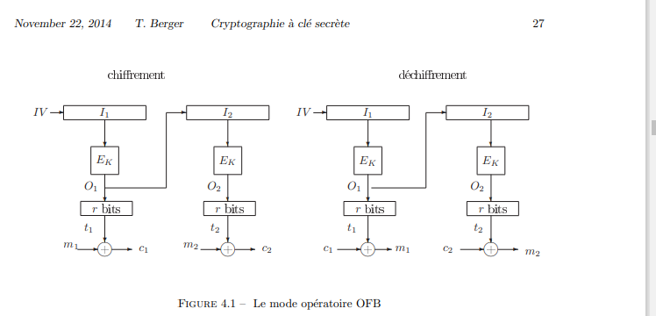
mode OFB (output feedback) : le chiffré correspondant fournit le premier bloc de suite chiffrante. Chacun des blocs de suite pseudo aléatoire suivante est ensuite égal à l’image par l’algorithme par bloc chiffré précédent.

Slide 19
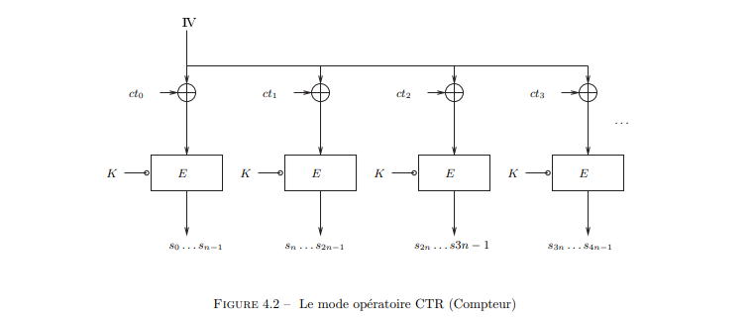
mode CTR (compteur) : le i-ème bloc de suite chiffrante correspond à l’image par l’algorithme par bloc paramétré avec la clé secrète K de la valeur initial additionnée (par ou exclusif) à un compteur ci.

Slide 20
Sécurité
Ces GPA sont souvent considérés comme offrant une sécurité raisonnable. Mais d’un point de vue théorique, ils ne sont pas surs puisqu’ils sont tous deux vulnérables à une attaque par distingueur à valeur initiale choisie.

Slide 21
Les GPA cryptographiquement surs
Algorithme de Blum Blum Shub(1986): sûr mais lent.
Yarrow et Fortuna (Schneier et Ferguson): génère un nombre que lorsque l'entropie est suffisante.
ISAAC (indirection, Shift, accumulate, add, and count) en 1996.
les GPA basés sur les courbes elliptiques qui sont issues de problème difficile en mathématiques et de la multiplication de points sur cette même courbe par un nombre aléatoire: dual elliptic curve pseudo random number generator (DEC-PRNG en 1993).

Slide 22
Merci pour votre attention !

